Slide 1
DefectChecker：基于 EVM 字节码
分析的智能合约缺陷检测自动化
汇报人 | ：刘霖笙
时间 | ：2024.11.13
指导老师 | ：陈家辉

Slide 2
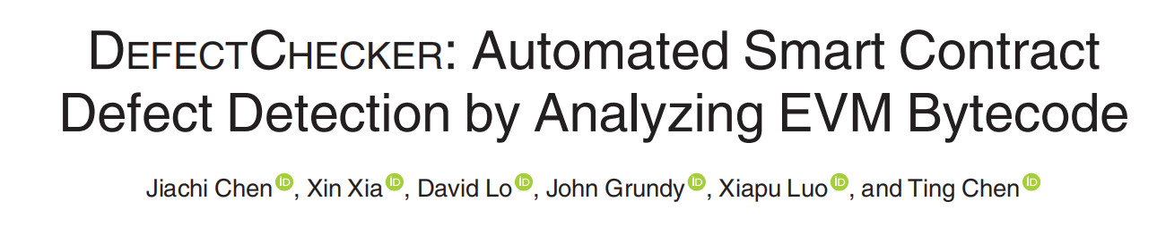
IEEE Transactions on Software Engineering / TSE
（SCI 1 区 / CCF A，2022-07-01）
中山大学

Slide 3
1
论文背景
2
DefectChecker
3
实验
4
总结讨论

Slide 4
1. 论文背景

Slide 5
智能合约中的合约缺陷等级定义
合约缺陷 | 影响等级
交易状态依赖性 (TSD) | IP1
外部影响下的拒绝服务 (DuEI) | IP2
严格余额质量 (SBE) | IP2
重入漏洞 (RE) | IP1
嵌套调用 (NC) | IP2
贪婪合约 (GC) | IP3
未检查的外部调用 (UEC) | IP3
区块信息依赖性 (BID) | IP3
类型不匹配赋值 | IP2
硬编码地址 | IP3
数据位置误导 | IP2
影响级别 1 (IP1)：包含这些缺陷的智能合约可能导致严重的意外行为。攻击者可以利用这些缺陷触发不安全行为，并通过利用这些缺陷获利。
影响级别 2 (IP2)：包含这些缺陷的智能合约可能导致严重的意外行为。攻击者可以利用这些缺陷触发不安全行为，但无法通过利用这些缺陷获利。
影响级别 3 (IP3)：IP3 有两种类型。
类型 A：包含这些缺陷的智能合约可能导致严重的意外行为，但攻击者无法触发不安全行为。
类型 B：包含这些缺陷的智能合约可能导致主要的意外行为。攻击者可以触发不安全行为，但无法通过利用这些缺陷获利。
定义了 5 个等级，本文只讨论前 3 个等级

Slide 6
智能合约中的合约缺陷
合约缺陷 | 定义 | 影响等级
交易状态依赖性 (TSD) | 使用tx.origin检查权限 | IP1
外部影响下的拒绝服务 (DuEI) | 在可能受到外部用户影响的循环中抛出异常 | IP2
严格余额质量 (SBE) | 使用严格的余额质量来确定执行逻辑 | IP2
重入漏洞 (RE) | 重入攻击漏洞 | IP1
嵌套调用 (NC) | 在无限长度的循环中执行CALL指令 | IP2
贪婪合约 (GC) | 合约可以接收以太币但无法提取 | IP3
未检查的外部调用 (UEC) | 不检查外部调用函数的返回值 | IP3
区块信息依赖性 (BID) | 使用与区块信息相关的函数来确定执行逻辑 | IP3
类型不匹配赋值 | 分配不匹配的类型值，可能导致整数溢出 | IP2
硬编码地址 | 在智能合约中使用硬编码地址 | IP3
数据位置误导 | 本地变量的引用类型（如struct、array或mapping）未明确 | IP2
定义了 20 种论文缺陷，4、5 级危害较低，最后三类较难实现也不考虑

Slide 7
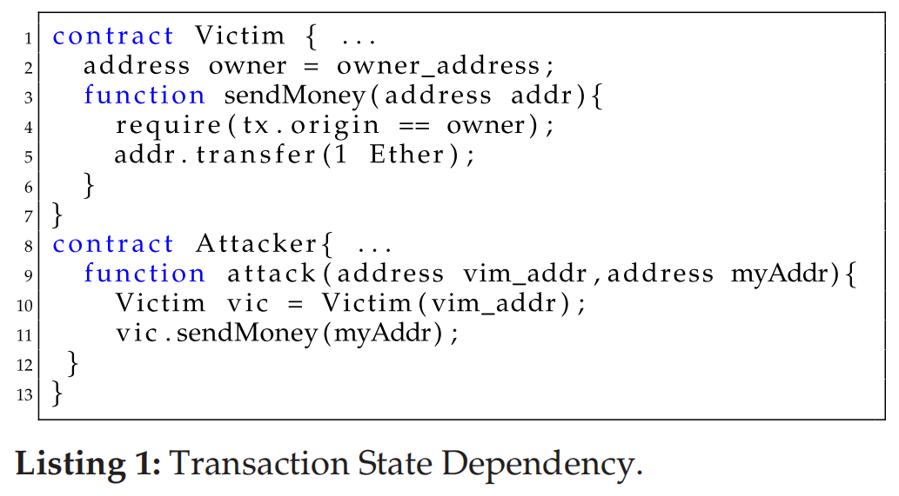



交易状态依赖性（TSD）—— IP 1
用户 A
诱骗
调用
黑客
攻击合约
使用 msg.sender 取代 tx.origin 检查权限

Slide 8
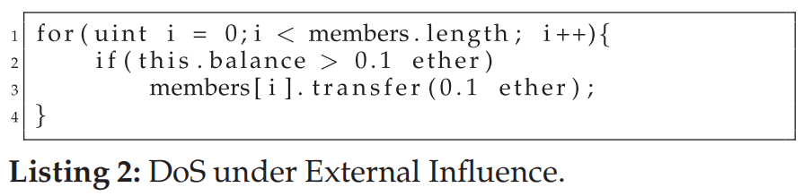
外部影响下的拒绝服务（DuEI）—— IP 2
假设是一个智能合约地址，攻击者可以给合约的 receive 等回调函数写屎山代码，导致交易执行失败回滚。
修改为 if(members[i].send(0.1 ether) == false) break;

Slide 9
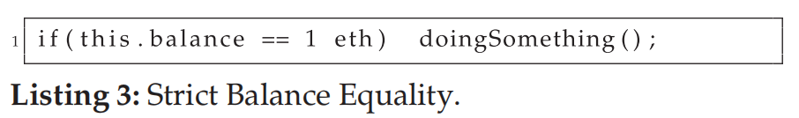
严格余额相等（SBE）—— IP 2
selfdestruct() 向任何合约发送以太币。此方法不会触发回退函数，这意味着受害合约无法拒绝这些以太币。因此，智能合约的逻辑可能因攻击者发送的意外以太币而无法工作。
使用 >= 来代替 ==

Slide 10
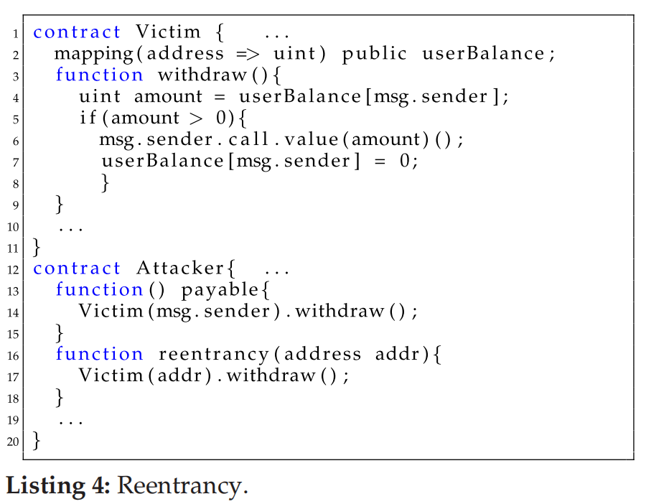
重入漏洞（RE）—— IP 1
以太坊中有三种 Call 方法可用于发送以太币，即 address.send()、address.transfer() 和 address.call.value()。
address.send() 和 address.transfer() 将更改最大 gas 限制为 2300 gas 单位，如果接收者是合约账户，则 2300 gas 单位不足以传输以太币，这意味着这两种方法不能导致重入漏洞。
总感觉这篇文章讲了这么多只有这个漏洞有效

Slide 11
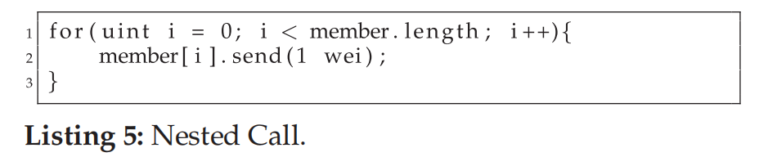
嵌套调用（NC）—— IP 2
恶意增加循环次数
将 send 更改为 call
开发者应估算循环的最大迭代次数，并对循环进行限制

Slide 12
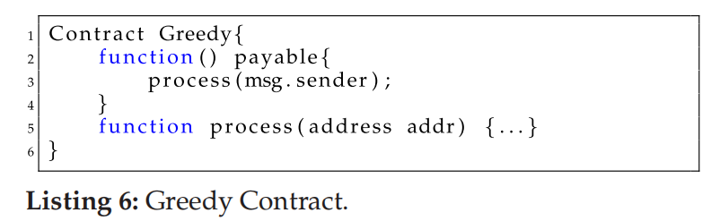
贪婪合约（GC）—— IP 3
智能合约中的以太币只能通过将以太币发送到其他账户或使用 selfdestruct 函数来提取。否则，即使是合约的创建者也无法提取这些以太币，导致资金永久锁定在合约中。我们将能够接收以太币（包含 payable 函数）但没有任何方法可以提取以太币的合约称为“贪婪合约”。
如果合约可以接收以太币，应添加一个函数以提取这些以太币

Slide 13
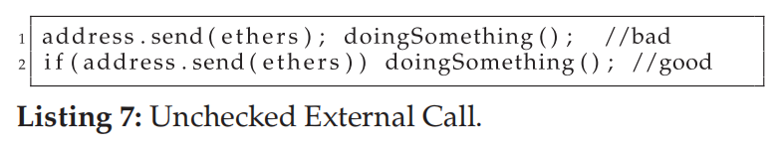
未检查的外部调用（UEC）—— IP 3
Solidity 提供了许多函数（如 address.send() 和 address.call()）来转账或在合约之间调用函数。然而，这些与调用相关的方法可能会失败，例如由于网络错误或 gas 不足。当发生错误时，这些函数会返回布尔值，但不会抛出异常。如果调用者不检查外部调用的返回值，就无法确保后续代码逻辑的正确性。
始终检查 address.send() 和 address.call() 的返回值

Slide 14
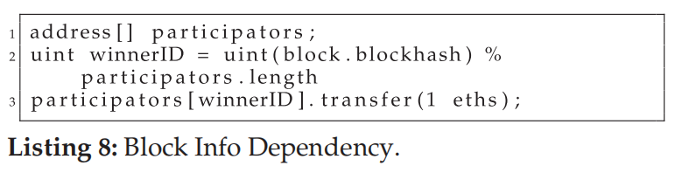
区块信息依赖性（BID）—— IP 3
可能的解决方案：安全随机数的前提是该随机数不能被单个用户控制，例如矿工。在以太坊中，我们可以使用完全随机的信息，包括用户地址、用户的输入数字等。此外，隐藏合约使用的值以及其他玩家避免攻击也是很重要的。由于我们无法隐藏以太坊中用户及其提交的值，一种可能的解决方案是使用哈希数来生成随机数。该算法有三个回合：
回合 1：用户获得一个随机数并在本地机器上生成一个哈希值。该哈希值可以通过 keccak256 函数生成，确保信息保密。
回合 2：所有用户提交哈希值后，用户需要提交原始的随机数。合约通过使用相同的 keccak256 函数检查是否可以通过原始数生成相同的哈希值。
回合 3：如果所有用户提交正确的原始数，合约可以使用原始数来生成随机数。
通过哈希的不可逆特性来确保信息可靠性

Slide 15
相关工作
工具 | 效果
Oyente | 引入了四种安全性问题，即异常处理不当、交易顺序依赖、时间戳依赖和重入攻击。这是首个基于符号执行的智能合约漏洞检测工具，使用Z3作为SMT求解器，符号化地执行每条指令以获得完整的控制流图，分析了19,366个以太坊合约，并发现其中有8,519个包含所定义的安全问题。
Zeus | 将源代码作为输入并将其翻译成LLVM字节码。Zeus可以检测七种安全问题（其中四种与Oyente相同），其余三个问题是未检查的发送、失败发送、整数溢出/下溢。他们还将Zeus与Oyente进行了比较，并发现Oyente在许多情况下存在误报和漏报。Zeus分析了从Etherscan、Etherchain和EtherCamp中获取的1,524个智能合约，以验证他们的工具。
ContractFuzzer | 首个利用模糊测试技术来检测智能合约安全问题的工具。他们测试了6,991个智能合约，并发现459个智能合约存在这些问题。
MAIAN | 与Oyente相似，MAIAN利用符号执行并定义了几种执行规则来检测这些安全问题。MAIAN的工具可以接受字节码或源代码作为输入。MAIAN关注的安全问题类型不同于我们的工具。它们重点关注可能导致合约无法释放以太币、合约被任意地址攻击或合约被强行终止的安全问题。他们的结果基于970,898个智能合约，发现其中34,200个（2,365个不同合约）至少包含上述三种安全问题之一。
Mythril | 与Oyente相似的方法——构建CFG并利用Z3[25]作为SMT求解器。然后它设计了若干规则以检测相关问题。
Securify | 首个利用语义信息检测智能合约安全问题的工具。该工具首先反编译EVM字节码，分析语义信息，包括数据流和控制流依赖关系。最终，它检查若干写在特定领域语言中的安全性模式，以检测相关安全问题。Securify关注的两个主要安全问题是盗窃以太币和冻结资金。该工具可以检测到9种安全问题，Tsankov等人使用两个数据集对工具进行了评估。第一个数据集是大规模评估数据集，包含24,594个智能合约。结果显示，超过70%的智能合约至少存在一种安全问题。第二个是小规模评估数据集，包含100个智能合约用于评估工具的有效性。
需要源码
版本不兼容
SMT 求解器

Slide 16
本文工作
总结而言，本文的贡献如下：
- 据我们所知，DefectChecker 是目前最准确且最快的基于符号执行的智能合约缺陷检测工具。
- 我们系统地评估了工具的性能，使用一个开源数据集进行测试。此外，我们还提取了以太坊平台上的所有字节码（165,621 个），并确定其中 25,815 个智能合约包含至少一个缺陷。通过这些分析，我们发现了一些真实世界的攻击案例，并举例说明了检测合约缺陷的重要性。
- 我们的数据集、工具和分析结果已向社区开放：https://github.com/Jiachi-Chen/DefectChecker/。

Slide 17
2. DefectChecker

Slide 18
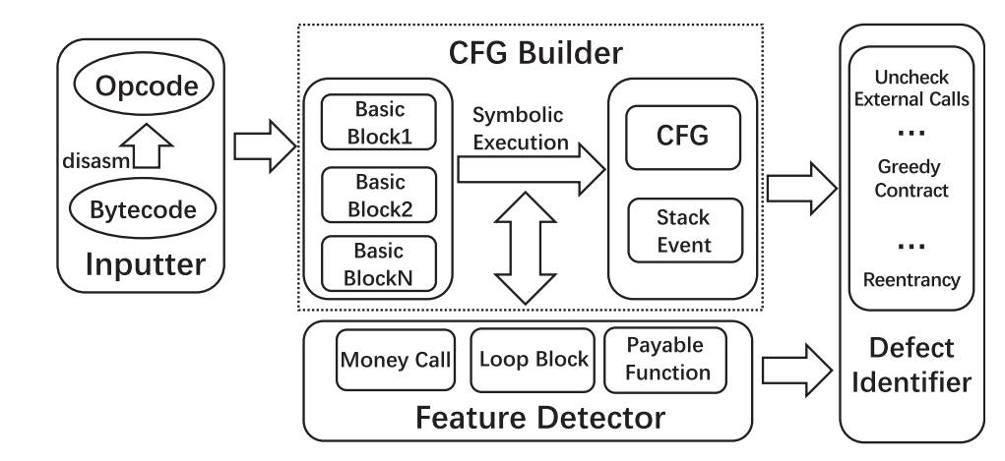
SmartState 工作流程
CFG 构建器
输入器
缺陷标识器
特征检测器
1. 用户可以将字节码作为输入提供，也允许使用 Solidity 源代码，但需要先将其编译为字节码。字节码会通过 Geth 提供的 API 被分解为操作码。然后，DefectChecker 将操作码拆分为几个基本块，并在每个块中进行符号执行以分析指令。
2. DefectChecker 生成智能合约的控制流图（CFG）并记录所有的栈事件。
3. 符号执行期间，特征检测器会检测出三个特征（即，资金调用、循环块和可支付函数），这些都是基础概念。
4. 基于这些信息，缺陷标识器使用八个不同的规则来识别智能合约中的缺陷。

Slide 19
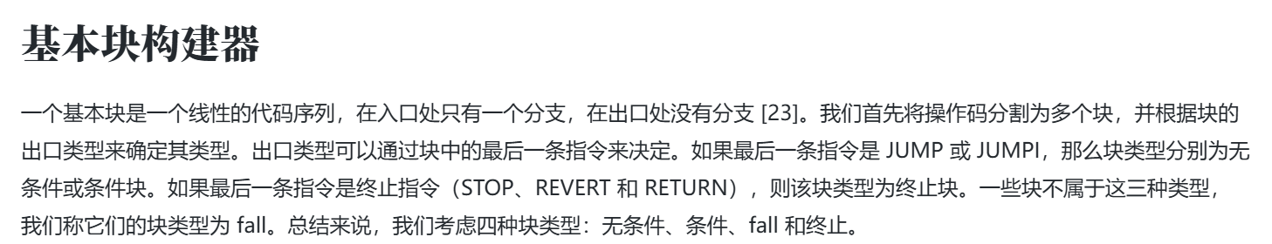
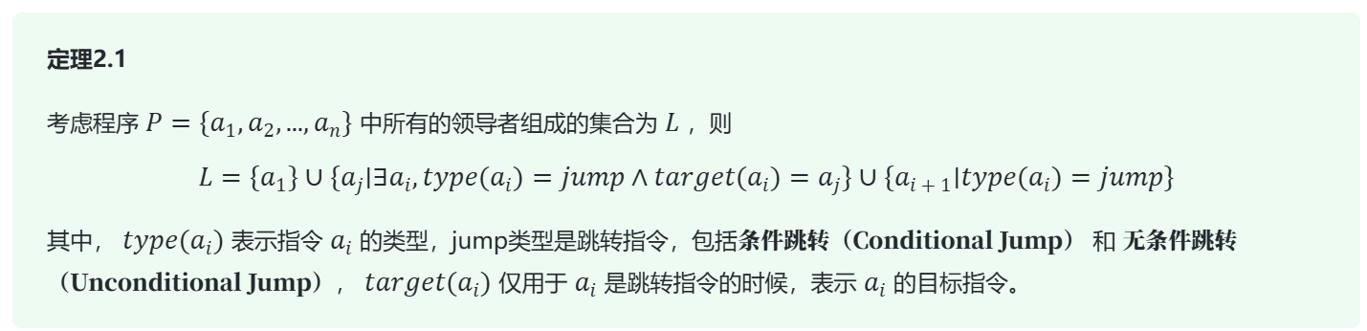
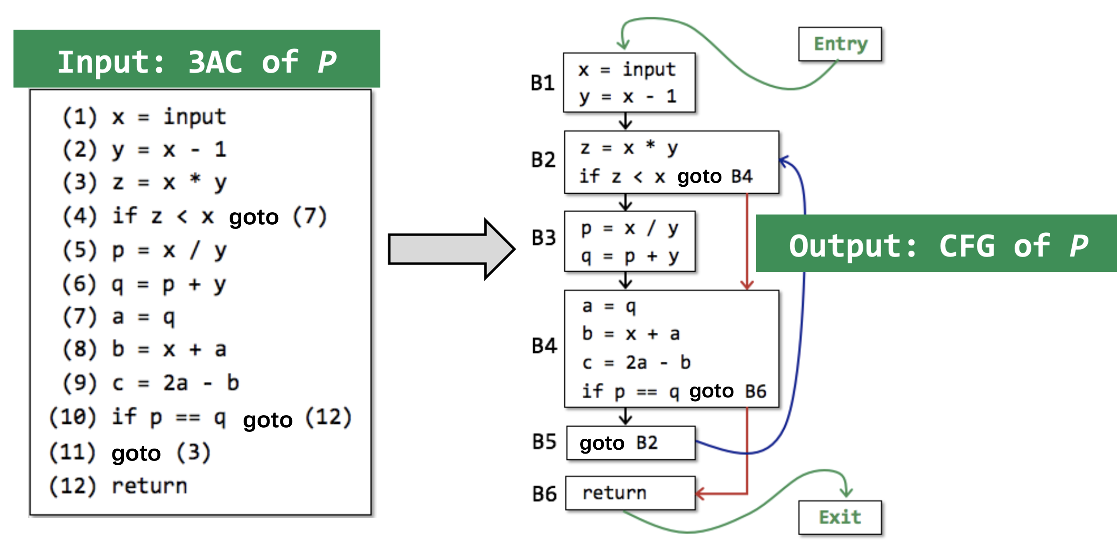
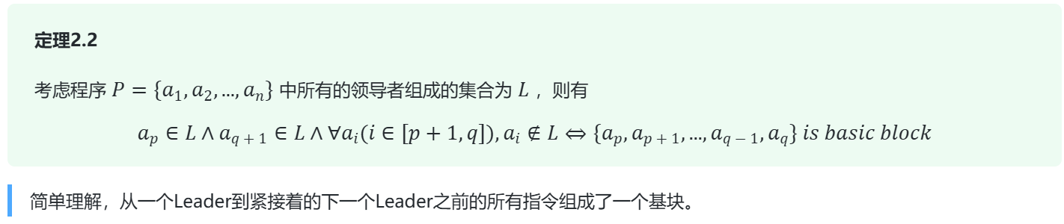
基本块构建器

Slide 20
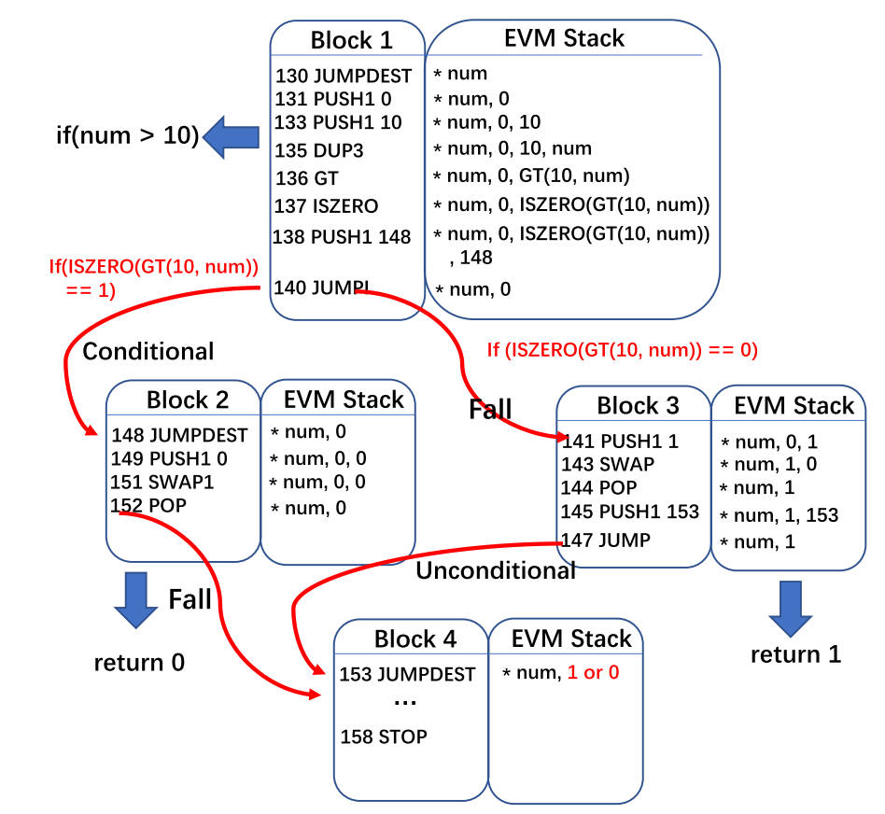
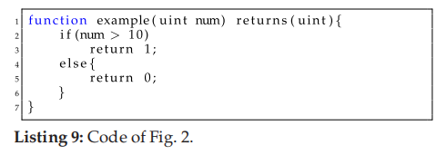
符号执行

Slide 21
特征检测器
资金调用
循环块
可支付函数
为了检测重入攻击（Reentrancy），我们需要识别智能合约是否可以向其他合约转移以太币。以太坊提供了三种转移以太币的方法，即 address.send()、address.transfer() 和 address.call().value()。
如果 CALL 指令是由 address.send() 和 address.transfer() 生成的，则一个特定值 "2300" 会被推入 EVM 栈，代表最大 gas 消耗。因此，如果 CALL 指令读取了一个特定值 "2300" 且来自 EVM 栈，则该 CALL 指令是由 address.send() 和 address.transfer() 生成的。我们称此 CALL 指令为有限 gas 资金调用（Gas-Limited-Money-CALL）。
在构建控制流图（CFG）后，我们需要检测哪个块是循环的起始块，以及哪些块构成循环体。为了检测这些信息，我们首先通过深度优先搜索（DFS）[26] 遍历控制流图的路径，并标记我们访问的所有块。如果有一个块已经被访问过，那么该块就是循环的起始块，而循环中的其他块则构成循环体。由于一些智能合约非常复杂，可能包含大量路径。为了减少计算量，我们采用了修剪策略。例如，块 A 是许多其他块的目标，并且我们发现块 A 的路径不包含任何循环。因此，当其他路径遇到块 A 时，我们不需要访问剩余的路径。
只有包含可支付函数的智能合约才能接收以太币 。为了检测一个函数是否可支付，我们可以检查每个函数的第一个块。CALLVALUE 指令用于获取接收到的以太币数量。如果智能合约接收到以太币，CALLVALUE 指令将获得一个非零值。可以通过 ISZERO 指令检查此值，以判断交易是否包含以太币。如果函数不可支付，在接收以太币时会抛出异常并终止执行。
为了找到第一个块，我们首先按索引 ID 对所有指令进行排序。所有在第一个 JUMPDEST 指令之前的条件跳转都是每个函数的起始位置。EVM 使用哈希值来识别函数；当 EVM 接收到一个函数调用时，它首先将接收到的值与每个函数的哈希值进行比较。如果某个函数的哈希值等于接收到的哈希值，它将跳转到目标位置，这表明这是该函数的起始位置。否则，它将进入回退函数（fallback function），其起始位置是第一个 JUMPDEST 指令。

Slide 22
缺陷检测器
合约缺陷 | 控制流信息 | 符号状态
交易状态依赖性 (TSD) |  | ✓
外部影响下的拒绝服务 (DuEI) | ✓ | ✓
严格余额质量 (SBE) | ✓ | ✓
重入漏洞 (RE) | ✓ | ✓
嵌套调用 (NC) | ✓ | ✓
贪婪合约 (GC) | ✓ | ✓
未检查的外部调用 (UEC) |  | ✓
区块信息依赖性 (BID) | ✓

Slide 23
缺陷检测器
交易状态依赖性（Transaction State Dependency）
tx.origin 会生成一个 ORIGIN 指令。我们首先定位所有 ORIGIN 指令。然后检查是否有被 EQ 指令读取的 ORIGIN。EQ 指令从 EVM 栈中读取两个值，并验证这两个值是否相等。如果合约包含这种类型的合约缺陷，ORIGIN 指令将会与一个地址值进行比较。以太坊使用 40 位的值表示地址，所有地址都符合 EIP55 标准。
未检查的外部调用（Unchecked External Calls）
外部调用返回一个布尔值。如果合约检查结果，它会生成 ISZERO 指令。为了检测此合约缺陷，我们首先定位所有 CALL 指令。然后，检查每个 CALL 指令是否被 ISZERO 读取。如果存在未被 ISZERO 检查的 CALL 指令，则检测到此合约缺陷。
区块信息依赖性（Block Info Dependency）
检测此合约缺陷类似于严格余额相等性检查。此合约缺陷可能允许矿工控制合约，因为矿工可以更改一些区块信息的值，从而影响条件表达式的结果。如果条件表达式包含区块相关指令，例如 "BLOCKHASH"、"COINBASE"、"NUMBER"、"DIFFICULTY"、"GASLIMIT"，则表示该合约包含此合约缺陷。

Slide 24
缺陷检测器
外部影响下的拒绝服务（DoS Under External Influence）
如果智能合约包含此合约缺陷，指令部分会检查资金调用（Money Call）的返回值，然后终止循环。为了检测此合约缺陷，我们首先找到与循环相关的块。然后检查是否存在包含资金调用的块，并且块的类型为条件块，因为它需要检查返回值。然后，该块跳转到一个类型为终止的块。
严格余额相等性（Strict Balance Equality）
这种合约缺陷可能导致部分代码永远不会执行。我们需要检查条件表达式中是否包含相关模式。BALANCE 指令用于获取合约的余额。如果 BALANCE 指令被 EQ 读取，则表示存在严格的余额相等性检查。如果此检查发生在条件跳转表达式中，则表示该合约包含此合约缺陷。
贪婪合约（Greedy Contract）
智能合约可以通过资金调用或 selfdestruct 函数转移资金。selfdestruct 函数生成 SELFDESTRUCT 指令。如果智能合约包含可支付函数但没有资金调用或 SELFDESTRUCT 指令，则该合约为贪婪合约。

Slide 25
缺陷检测器
重入攻击（Reentrancy）
SLOAD 指令用于从存储中获取值。它从 EVM 栈中读取一个值（称为 Slot ID）并将读取的结果推送回 EVM 栈。以清单 4 为例，受害合约不会在发送以太币之前将攻击合约的余额清零（L7），从而允许攻击合约再次提取以太币。为了检测此合约缺陷，我们首先需要找到包含无限 Gas 资金调用的路径，因为只有这种调用才可能引发重入攻击。然后我们需要获得这些路径上的所有条件表达式。攻击合约通常会在将金额发送给攻击合约之前检查该值，并将此金额从存储中加载。在这种情况下，我们需要检查条件表达式中是否包含 SLOAD 指令并获取其 Slot ID。如果在执行 CALL 指令时该值依然有效且未更新，则表示 CALL 指令可以再次执行并引发重入攻击。为了检查存储值是否已更新，我们需要检测同一个 Slot ID 是否被 SSTORE 指令写入。
嵌套调用（Nested Call）
以清单 5 为例，数组 members 是一个存储变量，其所有值（包括长度）都存储在存储中。要获取其长度，SLOAD 指令会从 EVM 栈中读取其 Slot ID δ，该值是存储 members.length 的位置。为了检测此合约缺陷，第一步是找到循环的起始块并获取 Slot ID。然后，我们需要检查此循环是否限制其大小。如果循环限制其大小，则同一 Slot ID δ 会在循环体中再次被读取，该值会与另一个值进行比较。如果智能合约包含一个不限制大小且包含资金调用的循环，则在此合约中检测到嵌套调用缺陷。

Slide 26
3. 实验

Slide 27
实验设置
类型 | 说明
代码 | Solidity 0.4.25 作为编译器将源代码编译为字节码，并使用 EVM 1.8.14 将字节码反编译为操作码
设备 | Mac OS 10.14.4、配备 Intel i7 六核 CPU 和 16 GB 内存
数据集 | 从 Etherscan 抓取了所有 17,013 个开源智能合约。然后，我们从这些合约中随机选择了 600 个合约。我们发现有 13 个智能合约没有任何内容，因此将它们从数据集中移除。最终，我们从 Etherscan 获得了 587 个智能合约。这些合约的代码行数总计 231,098 行，余额总和超过 400 万以太币。

Slide 28
实验一
类型 | 缺陷数量 (#Defects) | 真阳性 (#TP) | 真阴性 (#TN) | 假阳性 (#FP) | 假阴性 (#FN) | 准确率 (P%) | 召回率 (R%) | F值 (F%)
TSD | 5 | 5 | 474 | 0 | 0 | 100.0 | 100.0 | 100.0
DuEI | 6 | 6 | 466 | 7 | 0 | 46.2 | 100.0 | 63.2
SBE | 5 | 4 | 474 | 0 | 1 | 100.0 | 80.0 | 88.9
RE | 12 | 10 | 461 | 6 | 2 | 62.5 | 83.3 | 71.4
NC | 8 | 7 | 464 | 1 | 2 | 81.8 | 69.2 | 75.0
GC | 6 | 6 | 473 | 0 | 0 | 100.0 | 100.0 | 100.0
UEC | 22 | 20 | 454 | 3 | 2 | 87.0 | 90.9 | 88.9
BID | 42 | 41 | 437 | 0 | 1 | 100.0 | 97.6 | 98.8

Slide 29
实验二
工具 | 输入类型 | TSD | DuEI | SBE | RE | NC | GC | UEC | BID | 其他缺陷数量
DefectChecker | 字节码 | ✓ | ✓ | ✓ | ✓ | ✓ | ✓ | ✓ | ✓ | 0
Oyente [20] | 字节码 | ✓ |  |  | ✓ | ✓ | ✓ | ✓ |  | 1
Maian [31] | 字节码 |  | ✓ |  |  |  | ✓ |  |  | 2
Securify [32] | 字节码 |  |  |  | ✓ | ✓ |  | ✓ |  | 7
Mythril [33] | 字节码 | ✓ | ✓ | ✓ |  | ✓ |  | ✓ | ✓ | 28
Contractfuzzer [34] | 字节码 + ABI |  |  |  | ✓ |  |  | ✓ | ✓ | 3
Zeus [35] | 源代码 | ✓ |  |  | ✓ |  |  | ✓ |  | 3

Slide 30
实验三
Oyente 的实验结果
陷类型 | 缺陷数量 | 真阳性（TP） | 真阴性（TN） | 假阳性（FP） | 假阴性（FN） | 精确率（P%） | 召回率（R%） | F 值（F%）
RE（重入） | 12 | 2 | 94 | 373 | 10 | 2.1 | 16.7 | 3.7
UEC（未检查的外部调用） | 22 | 16 | 448 | 9 | 6 | 64.0 | 72.7 | 68.1
BID（区块信息依赖性） | 42 | 11 | 431 | 6 | 31 | 64.7 | 26.2 | 37.3
Mythril 的实验结果
缺陷类型 | 缺陷数量 | 真阳性（TP） | 真阴性（TN） | 假阳性（FP） | 假阴性（FN） | 精确率（P%） | 召回率（R%） | F 值（F%）
TSD（事务状态依赖性） | 5 | 0 | 474 | 0 | 5 | 0 | 0 | 0
DuEI（外部影响下的拒绝服务） | 6 | 1 | 245 | 228 | 5 | 0.4 | 16.7 | 0.8
SBE（严格余额相等性） | 5 | 0 | 474 | 0 | 5 | 0 | 0 | 0
RE（重入） | 12 | 5 | 280 | 187 | 7 | 2.6 | 41.7 | 4.9
NC（嵌套调用） | 13 | 2 | 414 | 52 | 11 | 3.7 | 15.4 | 6.0
UEC（未检查的外部调用） | 22 | 11 | 436 | 21 | 11 | 34.4 | 50.0 | 40.8

Slide 31
实验三
Securify 的实验结果
缺陷类型 | 缺陷数量 | 真阳性（TP） | 真阴性（TN） | 假阳性（FP） | 假阴性（FN） | 精确率（P%） | 召回率（R%） | F 值（F%）
RE（重入） | 12 | 1 | 439 | 28 | 11 | 3.5 | 8.3 | 4.9
UEC（未检查的外部调用） | 22 | 10 | 457 | 0 | 12 | 100.0 | 45.5 | 62.5

Slide 32
实验四
工具 | O. P. (%) | O. R. (%) | O. F. (%)
DefectChecker | 88.3 | 90.9 | 88.8
Oyente | 54.6 | 38.2 | 40.9
Securify | 65.9 | 32.4 | 42.2
Mythril | 13.3 | 30.2 | 16.5
工具 | 平均时间 (Avg.) | 最大时间 (Max) | 最小时间 (Min) | 标准差 (S.D.)
DefectChecker | 0.15s | 2.42s | 0.04s | 5.43
Oyente | 18.48s | 1,096.32s | 0.28s | 2,877.64
Securify | 21.55s | 1,203.99s | 0.37s | 3,384.39
Mythril | 103.55s | 2,480.26s | 1.58s | 13,063.80

Slide 33
4. 总结讨论

Slide 34
THANKS

